Slide 1
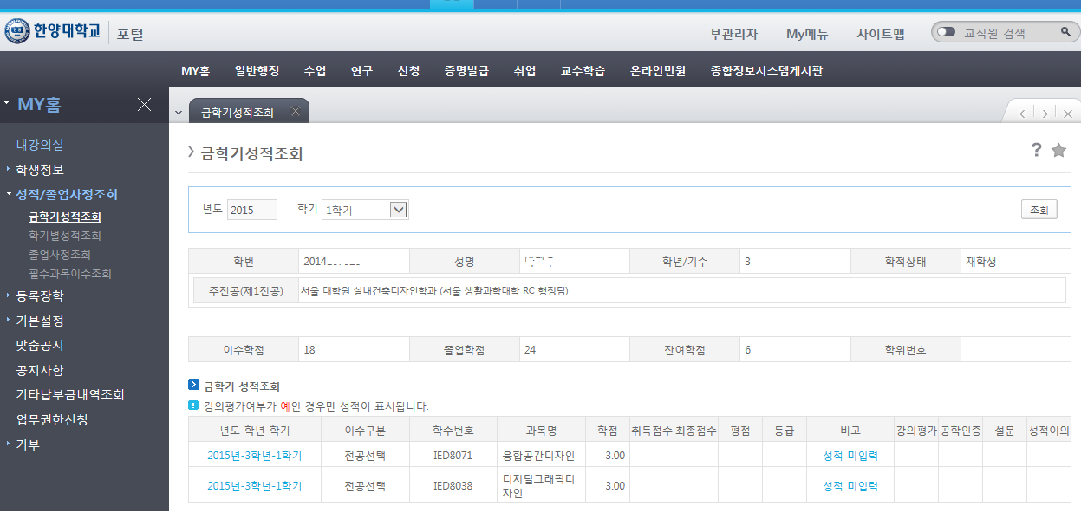
대학원 성적표 우편발송 중단 안내
일반대학원에서는 한양인 포털에서 개인별 성적확인이 가능함에 따라 2015학년도 1학기부터 성적표 우편발송을 중단합니다. 성적표 우편발송 중단에 따른 학기별 성적확인 방법을 아래와 같이 안내하오니 참고하시기 바랍니다.
∎ 시행일 : 2015학년도 1학기부터
∎ 중단사유 : 한양인 포털에서 개인별 성적조회가 가능함에 따라 성적표 기능의 유명무실
∎ 학기별 성적조회 방법
HY-in로그인 → MY홈 → 성적/졸업사정조회 → 금학기성적조회
1
2

